Slide 1

百年交大

Slide 2
1896年
山海关北洋铁路官学堂
1905年
唐山——唐山铁路学堂
1912年
交通部唐山铁路学校
1937年
“七七事变”后
年底在湖南湘潭复校

Slide 3
1938年5月
迁往湖南湘乡杨家滩
1939年
在贵州平越古城复课
1944年11月
再次迁校到四川璧山
1949年
中国交通大学唐山工学院
1946年8月
唐山——国立唐山工学院
1952年
院系调整
唐山铁道学院

Slide 4
1964年9月
迁至四川峨眉
1972年
更名为西南交通大学
1989年
总校迁往成都
2002年
建设犀浦新校区
“一校、两地、三校区”

Slide 5
人才培养

Slide 6




人才培养
师资力量
2448
1700
23
17
16
10
13
9
3
专任教师
教授、
副教授
中国科学院
院士
中国工程院
院士
千人计划
万人计划
长江学者
奖励计划
千人计划
青年项目
万人计划
青年拔尖人才
国家级教学团队
国家级教学名师
教育部创新团队
国家优秀青年科学基金获得者
国家杰出青年基金获得者
8个
5人
6个
8人
20人

Slide 7
人才培养
培养理念
承交通天下国家梦，创中国特色双一流

Slide 8
人才培养
社会服务
世界高拔最高、技术难度最大的青藏铁路建设工程中，交大校友占了技术人员的70%
现任中国勘察工程设计大师轨道交通领域21人全部毕业于我校
2011年以来全国新增轨道交通领域院士共6人，其中5人来自我校培养
1/3以上的毕业生直接服务轨道交通事业

Slide 9
科研情况

Slide 10
科研基地
13个国家级基地
36个省部级基地

Slide 11

科研成果（）（（）
学校围绕高速铁路、重载铁路、磁浮交通，新型城轨、真空管道超高速等领域大力开展基础研究与原始创新，构建了以世界公认的“沈氏理论”和“翟孙模型”为标志的铁路大系统动力学基础研究体系。
四次入选
“中国高校十大科技进展”
在轨道交通领域获得的国家科技奖励总数位居全国高校、科研院所和行业企业第一，为国家经济建设和社会发展，尤其是中国轨道交通事业发展做出了不可磨灭的贡献。此外，学校还在国防科技、智能制造、生物医药、大数据以及物理科学、人文社科等领域取得了许多重要成果。

Slide 12
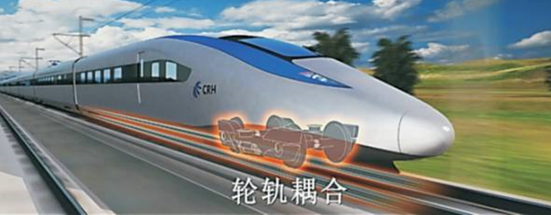
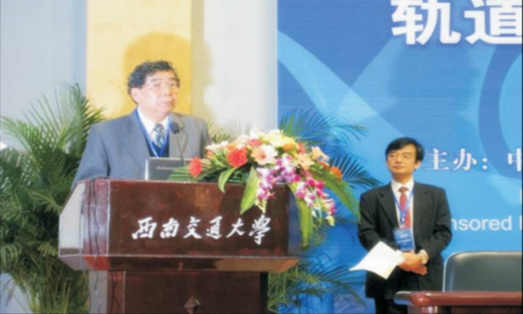
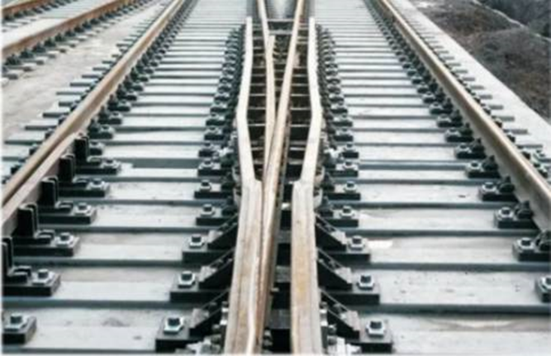
科技创新
科学理论体系
装备产业创新
建设与安全运营技术
1、推动中国高铁自主创新
2、成功研制我国首辆氢燃料电池新能源机车
3、与南车集团合作研发中国首台新型中低速磁悬浮列车
4、……
1、解决了桥梁设计、建设与运营管理中的技术难题，成果应用于几乎所有高铁大跨度桥梁的建设
2、变革了我国铁路列车运行图编制模式
1、高速列车耦合大系统动力学
2、重载列车动力学理论研究体系

Slide 13
交大生活

Slide 14

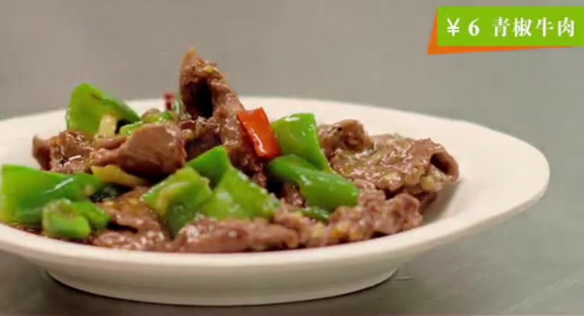
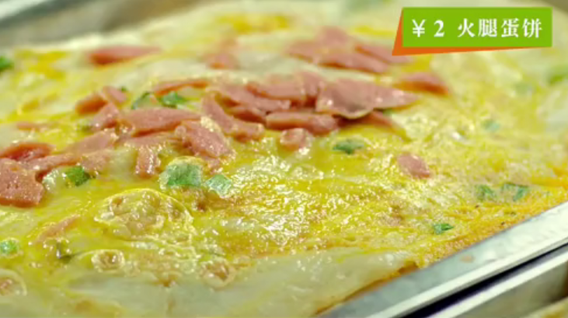
吃in交大
4 四个食堂
4 四个服务区

Slide 15
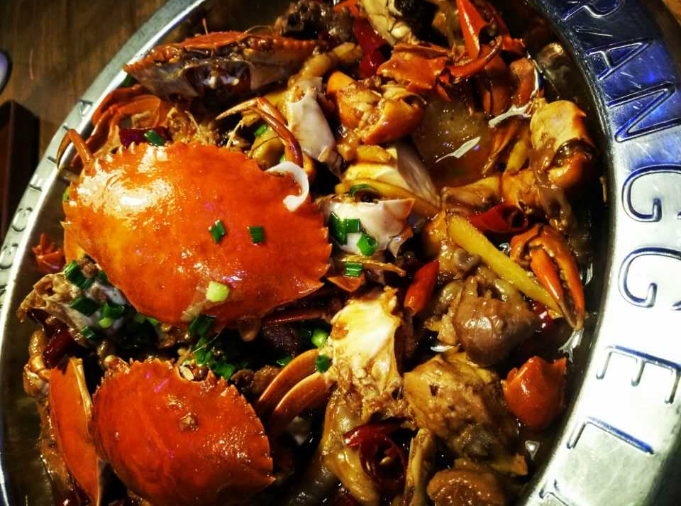
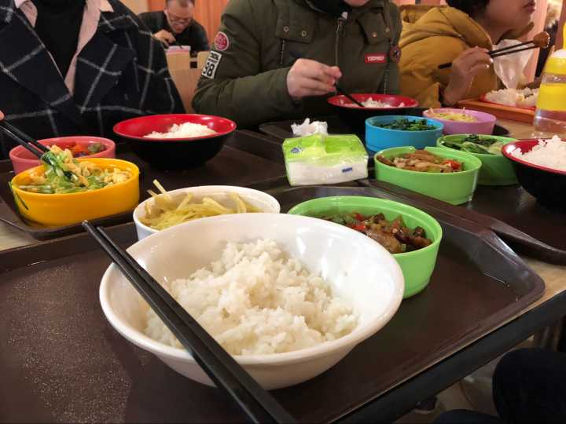
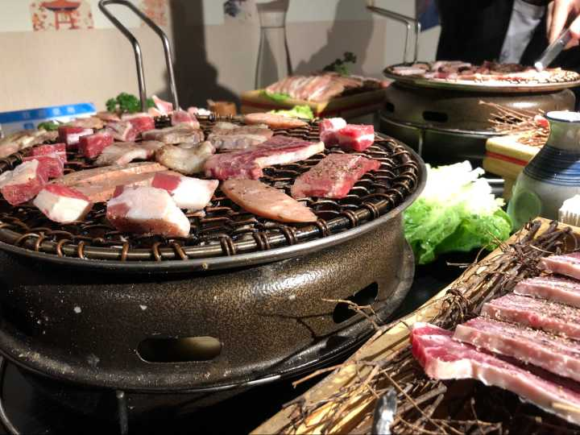
吃in交大
主战场-食堂
烤肉
各色干锅
4 四个食堂
4 四个服务区

Slide 16
行in交大
723路
116路
119路
……
2号线 （犀浦） 成彭快铁
6号线 （犀浦） 成灌快铁
蓉2号线有轨电车
7号线 （九里） ……
犀浦 九里 峨眉
SUBWAY
BUS
SCHOOL BUS

Slide 17
居in交大
百伦广场 凯德广场
学生公寓天佑斋 鸿哲斋
建行 工行 中行 等一应俱全
配备空调
校内覆盖WIFI
独立卫生间 24小时热水

Slide 18

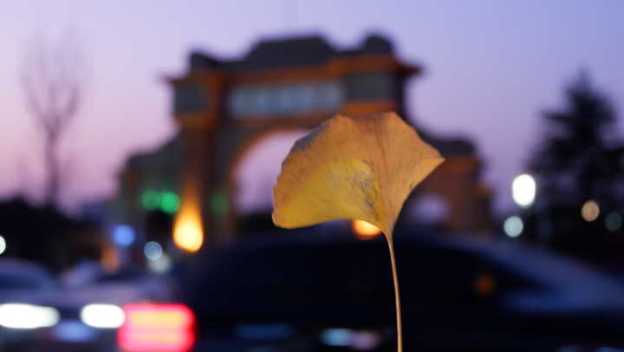
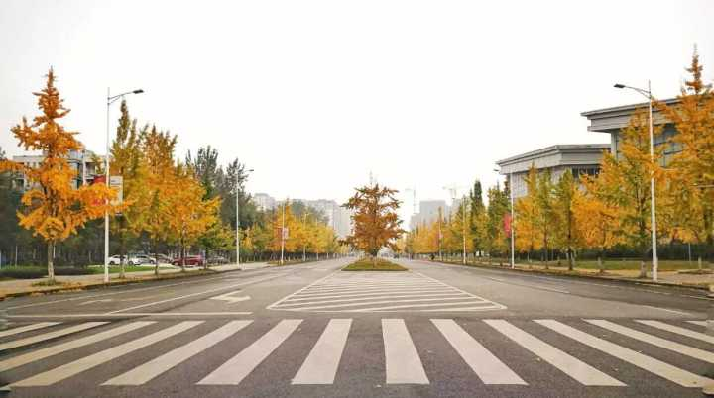


景in交大
交大四季代表-银杏之秋

Slide 19
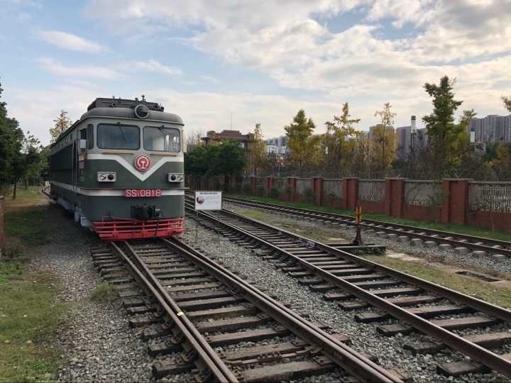
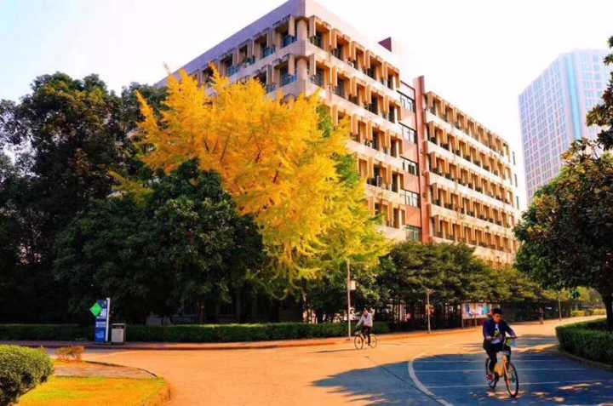
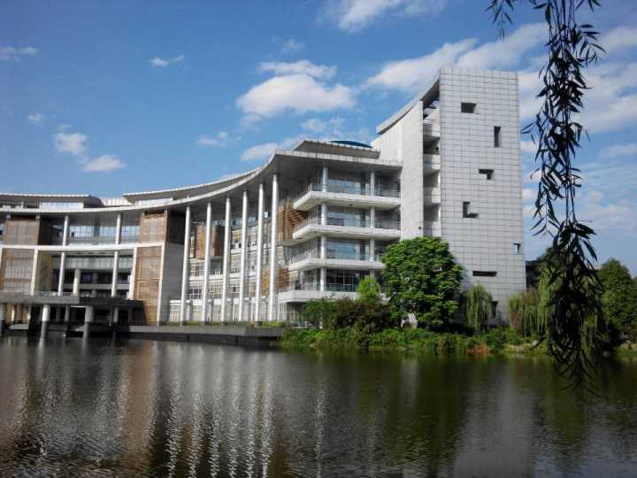
景in交大
花样最多的建筑-教学楼
摆拍圣地-咖啡厅与老火车
凝聚学风的建筑-图书馆

Slide 20


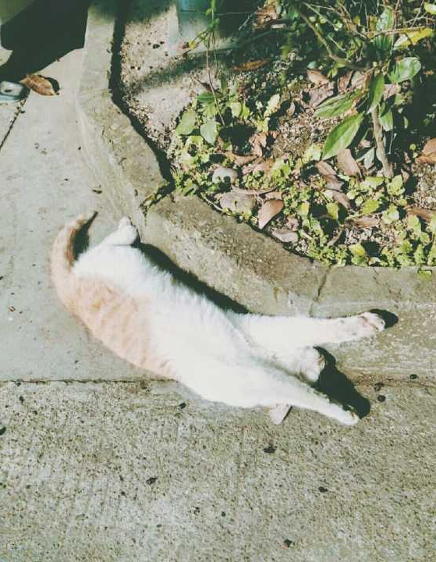

校宠in交大
遍布于宿舍楼、奶茶店、犀湖小岛的校宠们
除了黑天鹅 全！是！猫！
撸猫爱好者的天堂

Slide 21
学长学姐专业介绍

Slide 22
土木工程
作为一所拥有悠久历史并有铁路学堂为前身的大学，西南交通大学拥有着全国较为领先土木工程专业， 目前，学院下设道路与铁道工程、桥梁工程、地下工程、岩土工程、建筑工程、交通土建工程6个系，土木工程制图、建筑材料、结构力学、水力学4个教研室，防灾减灾研究所、茅以升桥梁研究所、深水大跨桥梁研究中心、长大特殊隧道研究中心4个研究所（中心）。 学院现有土木工程一级学科授予权、国家级重点学科2个（桥梁与隧道工程、道路与铁道工程），国家级重点学科培育计划1个（岩土工程），省部级重点学科1个（结构工程），博士后流动站2个（土木工程、交通运输工程）。 师资力量雄厚，教师中有博士学位的占80%，其中“长江学者” 3人，国家杰出青年基金获得者3人，国家教学名师1人，形成了以院士、长江、杰青为核心，核心课程责任教授为主干，以具有国际教育背景的中青年教师为后备、主干课程教学团队为主体的优秀师资队伍。

Slide 23
因此，作为学校重点的专业，西南交通大学的土木工程的前景还是较为光明的。经过悠久的历史积淀，学校有一套较为为完善的土木人培养计划。师资配备先进的前提下，培养的也较为科学。土木工程除了会学习到高数等通识课程，还会学到五大力学等等专业性较强的科目。大二后会对专业进行细分（道路，桥隧，岩土等）。竞赛方面，像新生挡土墙赛，土木科技月等校内竞赛以及全国成图大赛等为土木工程的专业学习增添了趣味和挑战性。
土木工程专业适合理科为主的同学们报考，对结构以及力学有一定基础和兴趣的比较易于学习对接。作为老牌经典工科，此专业近期发展较为平稳。对工程有一定兴趣的同学们可以选择报考。

Slide 24
外国语
西南交通大学外国语学院成立于2001年。经过三十多年发展，学院现已形成本科、硕士、博士完整的人才培养体系，现有在校生1400余人。设有英语(2019年获批国家一流专业建设点)、德语（2019年获批省级一流专业建设点）、日语（2020年获批省级一流专业建设点）、法语、对外汉语、翻译、商务英语等7个四年制重点本科专业；有1个外国语言文学一级学科硕士点，下设翻译学、外国语言学及应用语言学、外国文学、国别和区域研究4个研究方向，以及1个翻译硕士专业学位点，1个汉语国际教育专业硕士学位点；译介学二级学科博士学位点隶属中国语言文学一级学科，于2012年开始招生。学院还承担了全校所有专业5个语种（英语、日语、德语、法语、俄语）的公共外语教学任务。
学院师资力量雄厚。现有教职工203人，其中专任教师177人，教授10余人，副教授38人，博士生导师6人，硕士生导师32人。

Slide 25
外国语学院是西南交通大学非常好的学院。如果你想身处浓厚的学习氛围，那你可以来这里体验自发晨读和外语沙龙的美妙；如果你想出国留学去看看外面的世界，外国语学院每年有大量的对外交流活动以及出国留学的项目供同学们挑选，这里将是你不可忽略的选择。
接下来重点说一下外国语学院历史最悠久的英语系。英语专业在大一大二时着重培养英语听说读写译的基本语言技能，而在大三时则开始进行分专业方向，有文学、语言学、翻译学、区域与国别等几大方向。英语系每学期都会开展非常丰富的活动，如单词拼写赛、英文朗读者、英文歌曲演唱等等，能够在非常大的程度上丰富你的课余生活同时提高你的英语能力。同时英语系也会统一组织大家参加各种英语竞赛，像外研社·国才杯全国英语写作大赛全国英语演讲大赛、全国大学生英语竞赛等都开展得如火如荼。
西南交通大学外国语学院值得所有热爱外语的同学报考，在这里，遇见一样热爱的他们，遇见渊博的老师们，遇见更好的自己，用外语讲好中国故事。

